Slide 1
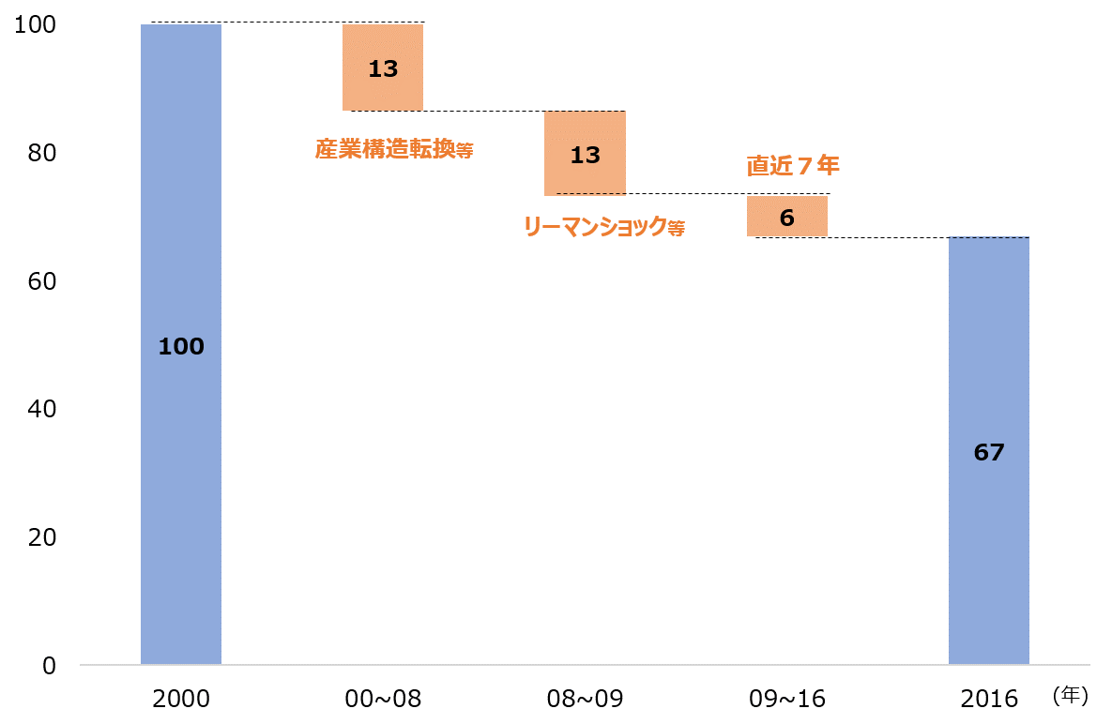
英国 産業部門のエネルギー消費量の変化（2000年比）
(%)
(年)

